Slide 1
Období feudální rozdrobenosti.
Vpád Mongolů do Rusi

Slide 2
Rozpad Kyjevské Rusi
12. - 15. století =období feudální rozdrobenosti Ruska
Příčiny rozpadu:
vnitřní – ekonomické a politické oslabení Kyjeva, decentralizace moci, Kyjevská Rus se stala dynastickou federaci (rozvoj měst)
vnější – úpadek obchodní cesty k Byzanci
V pol. 12. st. vznikla tři centra moci:
Novgorod Veliký
Vladimirsko-suzdalské knížectví
Haličsko-volyňské knížectví.

Slide 3
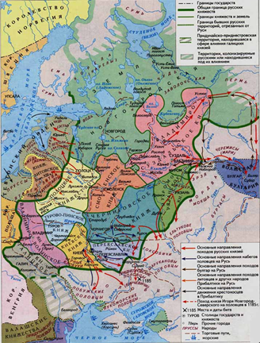
Kyjevská Rus
na konci 12. – začátku 13. st.

Slide 4
Novgorod Veliký
Od 1136 do 1478 městská republika, ovládala rozsáhlá území, sahající od Finského zálivu k pobřeží Bílého moře, za Kamenný pás, odtud až do dnešní centrální Rusi k Voloku Lamskému a dále k Pskovu.
Vznik někdy v průběhu 8. století z obchodních osad
Osady byly základem pěti konců (neboli čtvrtí) Novgorodu – Slovanského, Něrevského, Ljudinova, Plotinského a Zagorodského.
Rozdělení obyvatel: - Bohatí – šlechta(bojaři)
- řemeslníci a kupci (žityje ljudi)
- městská chudina (čornyje ljudi)
Republiku řídilo věče – shromáždění bojarů, kupců a řemeslníků, svolával je věčevoj zvon

Slide 5
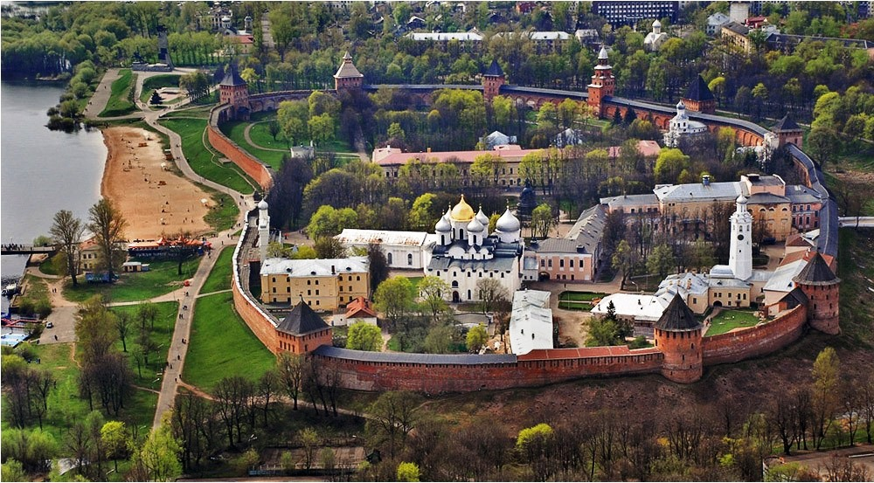
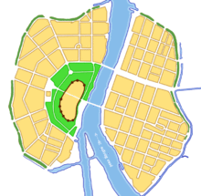

Slide 6
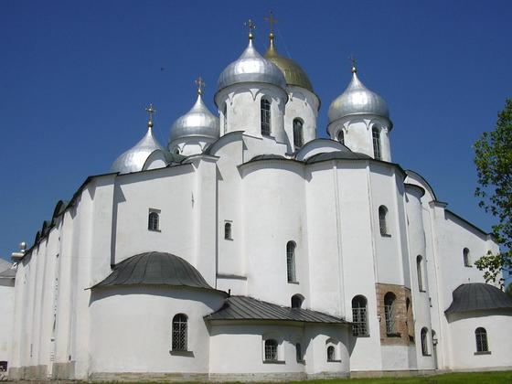
Chrám sv. Sofie

Slide 7
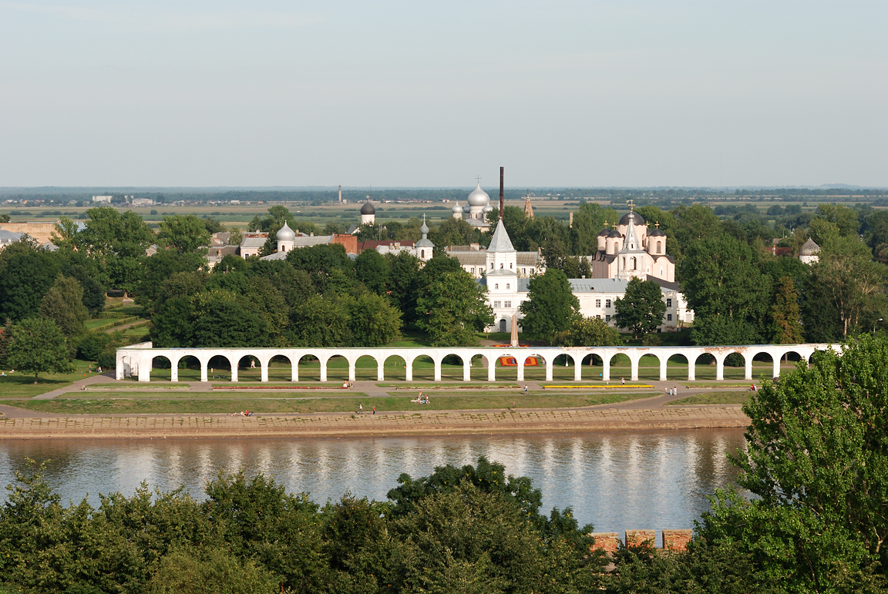
Ярославово Дворище – одно из мест вечевых собраний

Slide 8
SOUDNÍ SYSTÉM A GRAMOTNOST OBYVATEL
Soudce rozhodoval za účasti poroty
Městský zákoník – Soudní listina: „Suďte všechny rovně, jak bojarina, tak bohatého i chudého člověka.“ , avšak ne vždy dodržováno.
Zpráva o zřízení první školy na Rusi, dal ji pro 300 žáků zřídit v Novgorodě kníže Jaroslav Moudrý (11. století).

Slide 9
Boje se Švédy a řádem německých rytířů, Alexandr Něvský roku 1240 porazil na řece Něvě Švédy a 1242 na zamrzlém Čudském jezeře řád německých rytířů.
Roste závislost na Moskvě, která chránila Novgorod před útoky Tatarů, ale dodávala také potraviny.
Od časů Ivana Kality (1328-1340) už neměli vlastní knížata, ale museli přijímat náměstsky z Moskvy
V roce 1456 utrpěl Novgorod porážku v bitvě s moskevským vojskem knížete Vasilije Temného.
1477 Ivan III. dobyl město → zrušeno veče, večevoj zvon odvezen do Moskvy
→ konec obchodu s cizinou, tím byl definitivně potlačen pokus o „jiný“ způsob vlády a Rusko se ještě více vzdálilo Evropě.

Slide 10
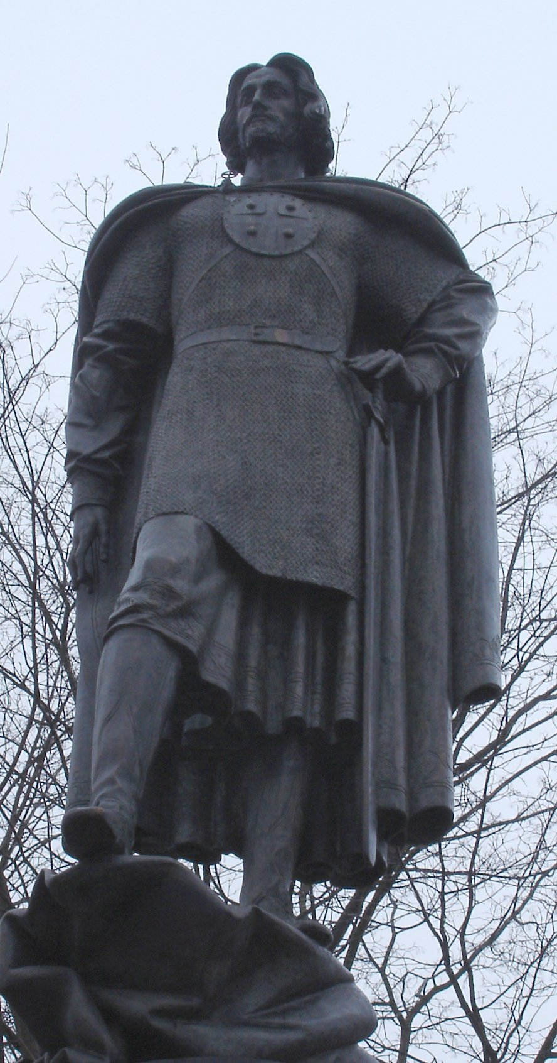
Alexandr Něvský

Slide 11
ALEXANDR NĚVSKÝ
ruský státník, kníže novgorodský
Narodil se 30. května 1220 ve Vladimiru.
V roce 1240 porazil Švédy a donutil je ustoupit, získal tak čestné příjmení Něvský. Alexandr vedl spory se zdejšími bojary a město Něvu opustil.
Alexandr Něvský se stal díky svým vítězným vojenským tažením jedním z největších panovníků v historii Ruska. Zemřel 14. listopadu 1263. V roce 1380 byl prohlášen za svatého. Jeho ostatky nechal Petr Veliký přenést do kláštera v Petrohradě, který byl Alexandrovi zasvěcen.

Slide 12
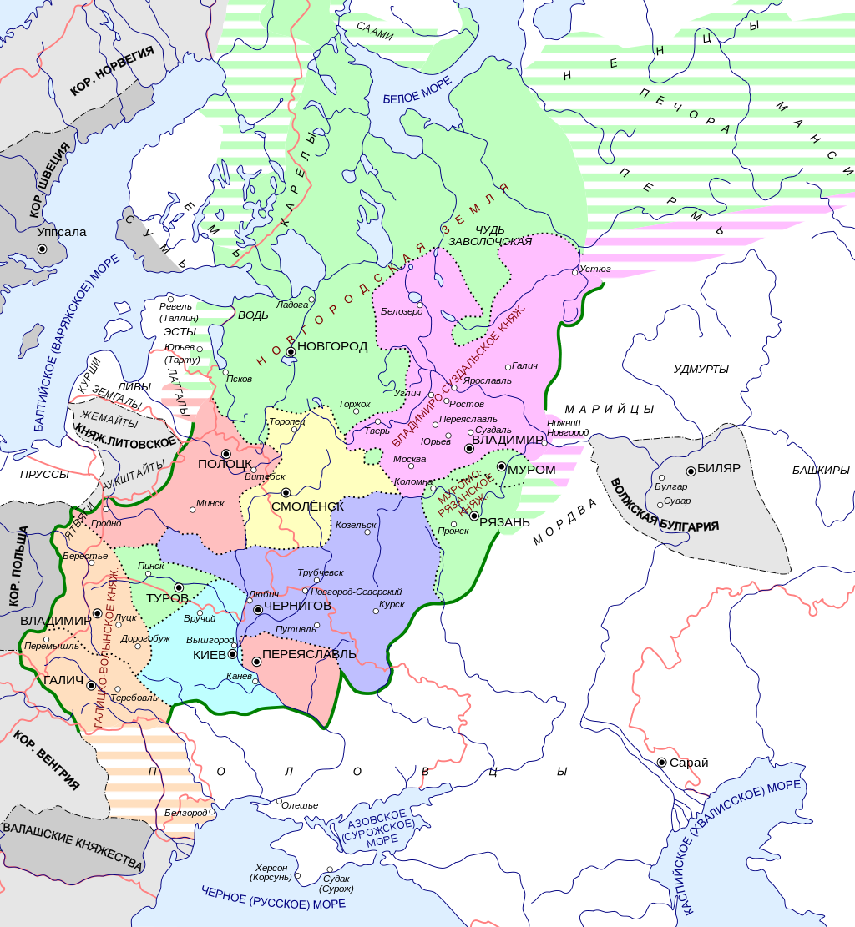

Slide 13
Vladimirsko - Suzdalské knížectví
10. – 13. století
největší feudální státní útvar severovýchodní Rusi, na povodí řeky Oky a Volhy
tento útvar se nacházel v okolí významných center – Rostova, od roku 1125 Suzdal, později Vladimir nad Kljazmou
po rozpadu staroruského kyjevského státu ve 12.st. se knížectví stalo jedním z nejvýznamnějších státních útvarů
výhodná geografická poloha chráněná před kočovnými nájezdy

Slide 14
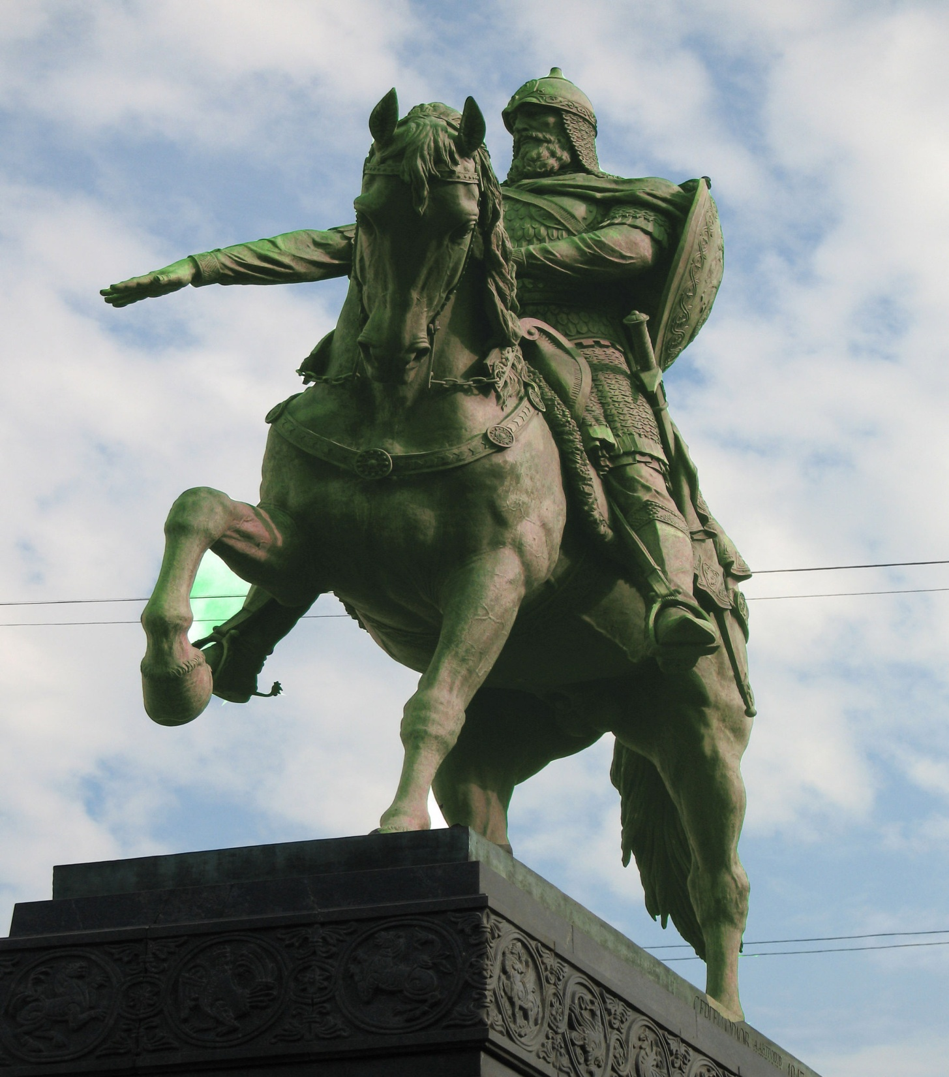
JURIJ DOLGORUKIJ

Slide 15
První období rozkvětu
význam knížectví rostl za vlády Jurije Dolgorukého, syna kyjevského knížete Vladimíra II. Monomacha a poté i za vlády Jurijova syna Andreje Bogoljubského
těmto vládcům se podařilo upevnit knížectví, Jurij v roce 1154 dobyl Kyjev a přijal titul kyjevského knížete
Andrej se přesídlil do města Bogoljubovu poblíž Vladimiru nad Kljazmou
roku 1169 se jako jeho otec zmocnil Kyjeva a stal se také kyjevským vládcem
nicméně stále sídlil v Boguljubovu, čímž přenesl sídlo velikého knížete z Kyjeva do Vladimiru
Andrej se pokusil dobýt i Novgorod, ale neuspěl

Slide 16
posílení moci vladimirského knížete vyvolalo nespokojenost u rostovských a suzdalských bojarů
v roce 1174 se proti knížeti spikli a zavraždili ho
během svého panování Andrej nechal ve Vladimiru postavit např. Zlatou bránu, chrám Nanebevstoupení Bohorodičky či Pokrovský chrám
Andrejovým nástupcem se stal jeho mladší bratr Vsevolod III. Jurjevič
vrátil knížectví moc a za jeho vlády dospělo Vladimirsko - Suzdalské knížectví k největšímu rozkvětu
knížectví kontrolovalo rozsáhlé území na severovýchodě Rusi mezi řekami Okou, Volhou a Severní Dvinou

Slide 17
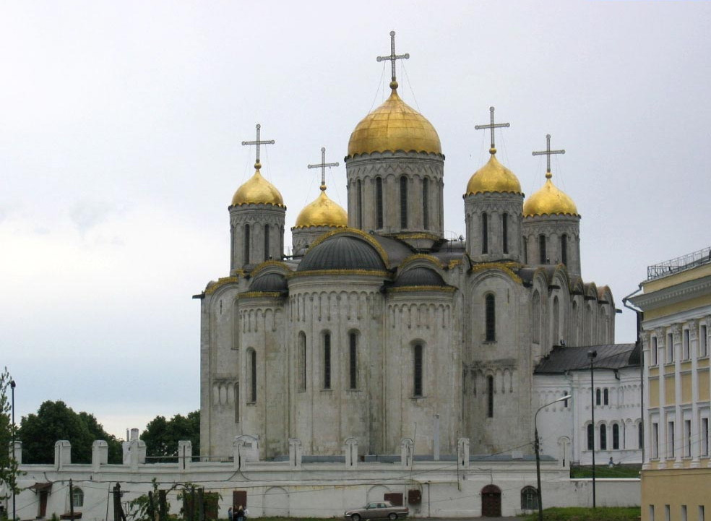
Chrám Nanebevzetí Bohorodičky

Slide 18
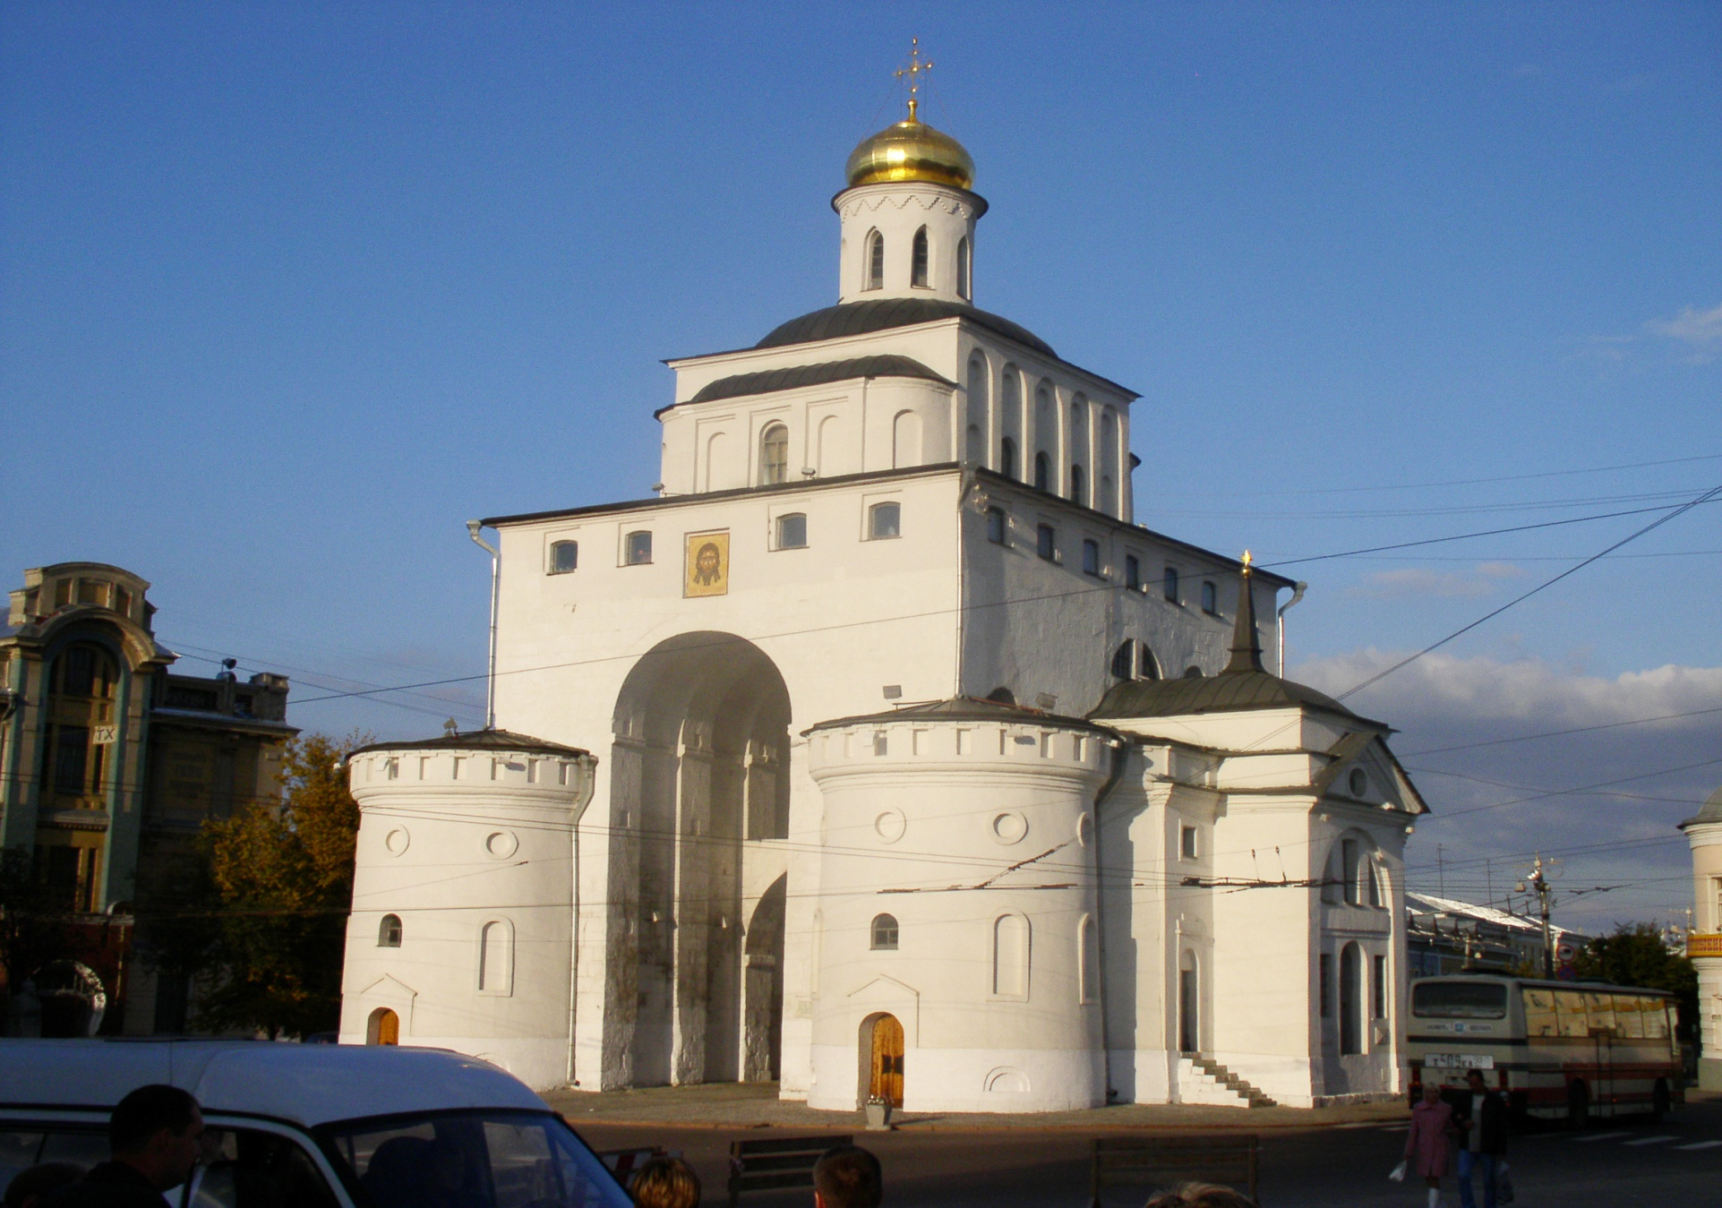
Zlatá brána

Slide 19
Haličsko – volynské knížectví
Sjednoceno ve 12. století, kdy získalo nezávislost na Kyjevské Rusi
Leželo v oblasti řek Dněstr a Bug, sousedilo s maďarským a polským královstvím
Nejvýznamnějšími panovníky byli Roman Mstislavovič a jeho syn Daniil Haličský
Sídelním městem od roku 1272 byl Lvov
V letech 1240 až 1340 bylo závislé na Zlaté hordě
Od roku 1349 se stalo součástí Polska

Slide 20
Mongolové
Měli kočovný způsob života, chov ovcí a koní, sdružování do kmenů.
Čingischán - vycvičil velkou armádu, snil o vytvoření světové říše, byl sjednotitelem mongolských kmenů, prvním Velkým chánem Mongolů a jedním z nejslavnějších vojevůdců a dobyvatelů na světě.
Mongolové dokázali během několika málo let dobýt Čínu, střední Asii i východní Evropu. Vytvořili tak říši, která nemá svým rozsahem v dějinách obdoby.

Slide 21
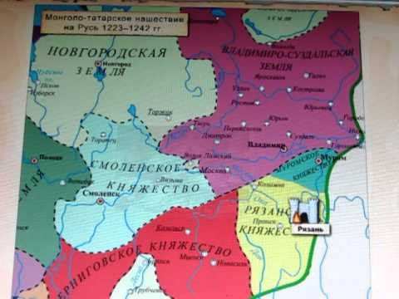
https://youtu.be/fETc0ho6iBM

Slide 22
Vpád Mongolů do Kyjevské Rusi
1223 proběhla bitva na řece KALCE s ruskými knížaty tak Ruská knížata spolupracovala a sjednotila se proti společnému nepříteli. V tomto případě proti dosud neznámým Mongolům. Početně silnější ruské vojsko bylo poraženo a ať už v boji či při útěku bylo zabito mnoho knížat. Zachránil se jen každý desátý. Mongolové pobili všechny, kteří jim padli do rukou. Mongolské vojsko zmizelo tak rychle, jak se objevilo.
na přelomu let 1237-1238 vpád Mongolů, vedených Čingischánovými vnuky v čele s Bátúem
Bátú - mongolský princ, vnuk Čingischánův, sestavil vojsko čítající údajně 200 tisíc jízdních bojovníků, postupně dobyl většinu ruských měst, včetně Kyjeva, Po Čingischánově smrti byl postaven do čela armády
. V roce 1236 Batú započal plánovanou invazi do Evropy. Překročil Volhu a střetl se s volžskými Bulhary a místními Kipčaky (též Polovci nebo Kumáni), které porazil. Bátú poté dobyl, vyplenil a srovnal se zemí Rjazaň, Kolomnu, Moskvu a Vladimir
v roce 1238 bylo knížectví poraženo Mongoly na řece Siti
došlo tak k počátku rozkladu Vladimirsko-suzdalského knížectví
v roce 1238 byl pozván do Vladimiru Jaroslav Vsevolodovič, který tehdy vládl v Kyjevě
Jaroslav byl zvolen velikým knížetem a pokusil se napravit škody Mongolů na Vladimirském knížectví
v roce 1239 zahájil Bátů další tažení do Evropy, které se tentokrát Vladimirskému knížectví vyhnulo a usadil se na dolní Volze
Koncem roku 1239 si Mongolové zajistili přístup ke Kyjevu. Ten byl následujícího roku (1240) obklíčen a dobyt

Slide 23
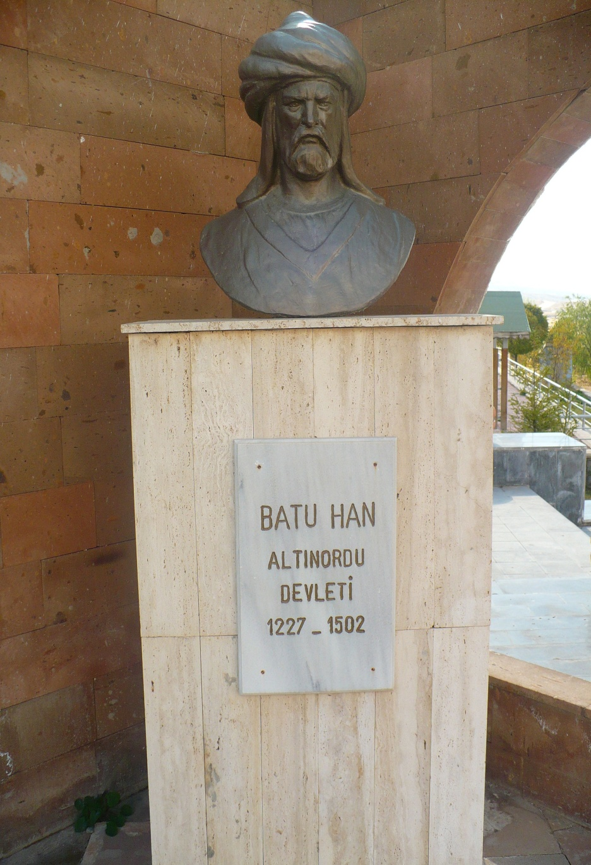
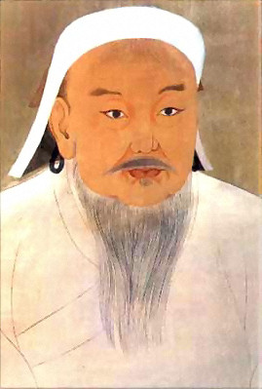

Slide 24
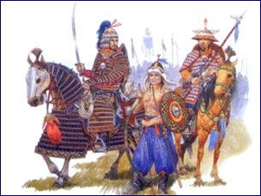
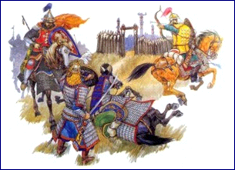

Slide 25
Zlatá horda
téměř všechny země, které si Mongolové ve 13. století podmanili, byly připojeny k Mongolské říši - ta se stala příliš velkou, aby ji mohl spravovat jeden vládce, tak byla rozdělena na správní celky = tzv. ULUSY
v čele každého ulusu stanul potomek samotného Čingischána, vláda v ulusech byla dědičnou
vládci ulusů vybírali na ovládaných územích daň, z níž museli část odevzdávat velkému chánovi, na oplátku je chán nechal vládnout ve svěřených zemích
nejzápadnější ulus s hlavním městem Saraj na středním toku Volhy získal Čingischánův nejstarší syn Džuči, tento útvar je v historiografii nazýván Zlatá Horda
po smrti Džučiho se zde vládcem stal jeho syn Batu

Slide 26
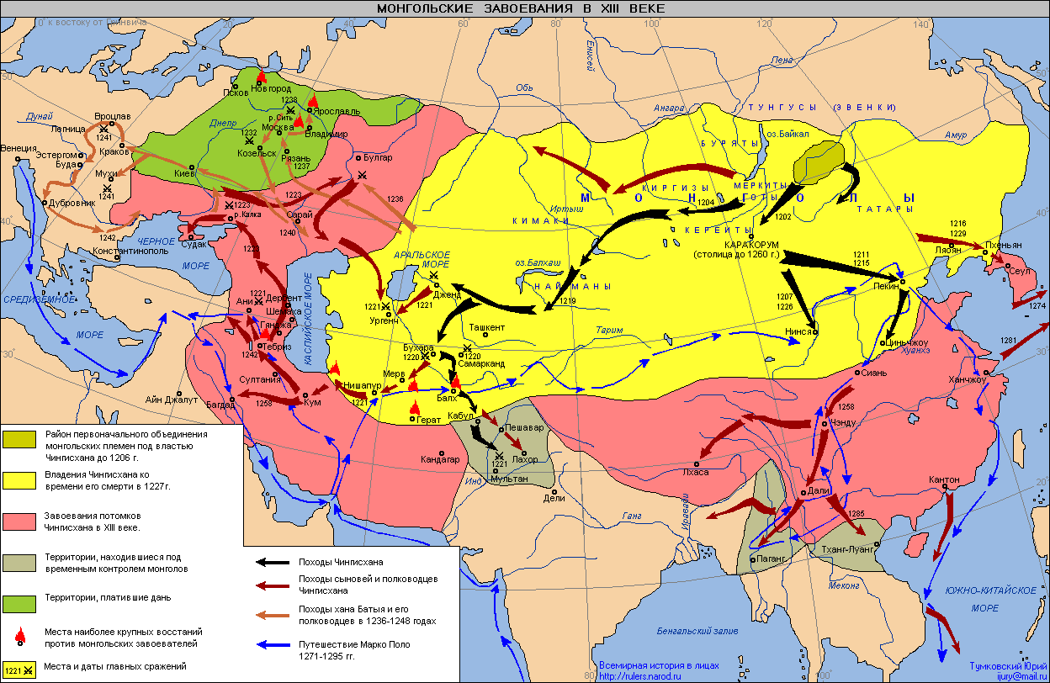

Slide 27
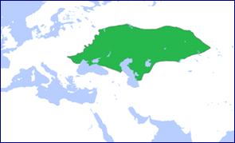
Zlatá horda kolem roku 1300

Slide 28
po tažení na západ byla dobytá území připojena k tomuto ulusu, nynější jižní Ukrajina a polovecké stepi se tak staly součástí Zlaté Hordy
knížectví, která byla vypleněna při jižním tažení se stala nárazníkovou zónou mezi samotnou Hordou a severem
Odhady o jejich tehdejší síle počítají s populací zhruba 400 tisíc lidí a z toho přibližně 90 tisíc válečníků.
Chánové vybírali daně na poražených území, nutili místní vládce k slibu poslušnosti
Mongolská říše se definitivně rozpadla v 2. pol. 14. století, kdy se rozdělila na čtyři velké chanáty

Slide 29
Zdroje
ŠVANKMAJER, Milan. Dějiny Ruska. 4. rozšíř. vyd. Praha: Lidové noviny, 2004. 574 s. ISBN 80-7106-658-3.
Vladimirsko-suzdalské knížectví. In: Wikipedia: the free encyclopedia [online]. San Francisco (CA): Wikimedia Foundation, 2001- [cit. 2014-03-28]. Dostupné z: http://cs.wikipedia.org/wiki/Vladimirsko-suzdalske_knizectvi
Vladimirsko-suzdalské knížectví. In: CoJeCo [online]. 1999- [cit. 2014- 28-03]. Dostupné z: http://www.cojeco.cz/index.php
Haličsko-volyňské knížectví. In: Wikipedia: the free encyclopedia [online]. San Francisco (CA): Wikimedia Foundation, 2001- [cit. 2014-28-03]. Dostupné z: http://cs.wikipedia.org/wiki/Halicsko-volynske_knizectvi
Haličsko-volyňské knížectví. In: Konzulát Ukrajiny ve městě Brno [online]. [cit. 2014-28-03]. Dostupné z: http://www.ukrkonzulat.cz/cz/ukraine/history/04.htm

